Slide 1



Slide 2
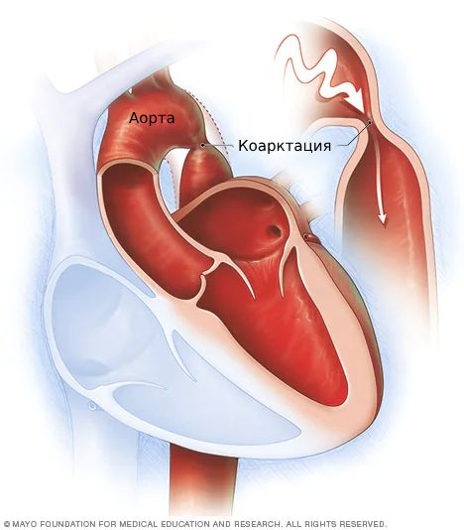
Коарктация аорты
Врожденное сужение нисходящей аорты, степень которого бывает различной и может достигать полного перерыва аорты.
В норме у плода в области отхождения открытого артериального протока (ОАП) имеется физиологическое сужение – перешеек аорты.
После рождения ребенка ОАП закрывается, аорта на уровне перешейка расширяется.
В противном случае в области перешейка формируется коарктация аорты (90% от всех случаев коарктации аорты).
Рисунок: https://probolezny.ru/koarktaciya-aorty/

Slide 3
Частота встречаемости данного заболевания варьирует в диапазоне
от 2 до 6 больных на 1000 живорожденных, что составляет около 6 % среди всех ВПС, среди критических ВПС до 10% и занимает 4 место по частоте встречаемости. Это объясняется ранним возникнованием гемодинмических проблем при данном пороке. В 59 % случаев преобладают мальчики
В изолированном виде порок встречается нечасто (в 18% случаев). Обычно он сочетается с другими аномалиями (двустворчатый аортальный клапан, открытый артериальный проток, дефект межжелудочковой перегородки и другие).

Slide 4
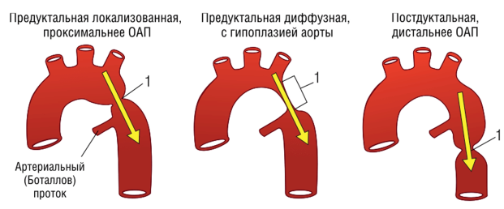
Анатомия
Рисунок: https://studme.org/386980/meditsina/koarktatsiya_aorty

Slide 5
Генез коарктации аорты
Избыточное количество гиалуронового экстрацеллюлярного матрикса дуктального происхождения в субэндотелиальном слое интимы участка аорты, непосредственно прилегающего к устью ОАП
Сразу после рождения происходит прирост парциального давления кислорода в крови и снижение уровня хорионального простагландина Е2
Продукция и накопление в субэндотелиальном слое интимы гиалуронового экстрацеллюлярного матрикса («неоинтимы»)
Прогрессивно сокращается просвет сосуда
Нарастает обструкция кровотоку, вплоть до полной окклюзии.
Мигрирация в неоинтиму недифференцированных предшественников гладкомышечных клеток, преобразовавшихся в фибробласты
Соединительнотканный метаморфоз (уплотнение и сокращение в объеме) этой ткани дуктального происхождения
Образование характерной мембраны в просвете аорты («созревание» КА).

Slide 6
Гемодинамика
Затруднение тока крови через суженный участок > значительно возрастает артериальное давление в аорте и ее ветвях выше места сужения (до 200 мм рт. ст. и более) и понижается ниже него
Развивается синдром артериальной гипертензии в сосудах головного мозга и верхней половины тела
Систолическая перегрузка левого желудочка, гипертрофия миокарда с последующей его дистрофией
Присоединение со временем коронарной недостаточности
Тяжелая декомпенсация левого желудочка

Slide 7
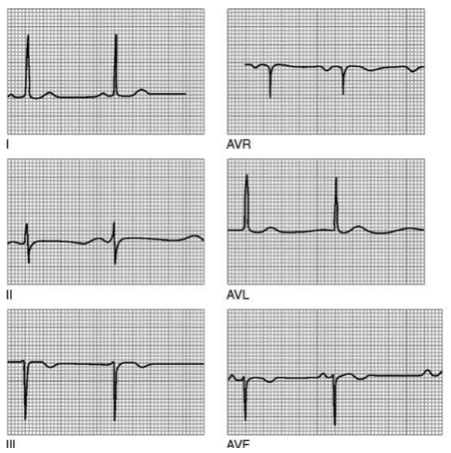
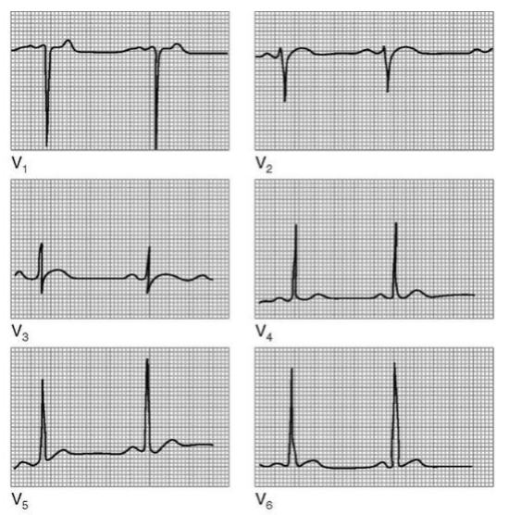
ЭКГ-картина гипертрофии и дилатации ЛЖ
Объемная перегрузка ЛЖ, гипертрофия, затем дилатация
отклонение ЭОС влево
признаки ГЛЖ:
инд. Соколова-Лайона (з.R в V5/6 + з.S в V1/2) > 35 мм.;
корнельский инд. (з.R в aVL + з.S в V3) > 20 мм. для ж. и 28 мм. для м.; з.R в отв. aVL > 11 мм.;
з. R в I отв. + з. S в III отв. > 25 мм.;
Рисунок: «Электрокардиограмма: анализ и интерпретация» А.В. Струтынский, 2023 г.
з.R в V4 < з.R в V5/6

Slide 8
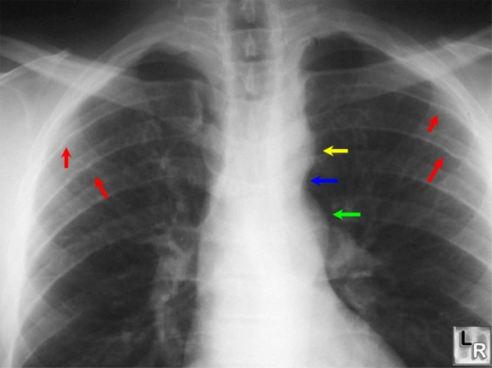
Рентген-картина коарктации аорты
Красные стрелки - узурации ребер;
желтая стрелка - дуга аорты;
синяя стрелка - коарктация аорты;
зеленая стрелка - постстенотическое расширение нисходящей грудной аорты)
Высокой диагностической ценностью обладает метод рентгеновского исследования с контрастированием пищевода, когда выявляется смещение расширенным постстенотическим (находящимся после сужения) отделом аорты.
Рисунок: http://symptominfo.ru/article/doc/101/

Slide 9
КЛИНИЧЕСКАЯ КАРТИНА
головные боли, тяжесть и ощущение пульсации в голове, быстрая умственная утомляемость, ухудшение памяти и зрения, носовые кровотечения
боли в области сердца, ощущение перебоев, сердцебиение, одышка.
Чувство слабости и похолодание нижних конечностей, боли в икроножных мышцах при ходьбе
признаки сердечной недостаточности у новорожденных: утомляемость при кормлении, тахикардия, застойные хрипы в легких, тахипноэ, потливость, медленная прибавка истинного веса. Гепатомегалия и периферические отеки при правожелудочковой недостаточности.
Клинический протокол диагностики и лечения «Коарктация аорты у детей» от «18» апреля 2019 года, №62

Slide 10
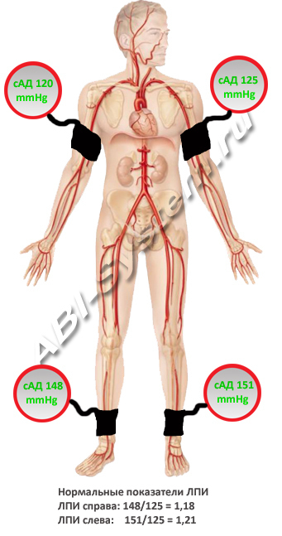
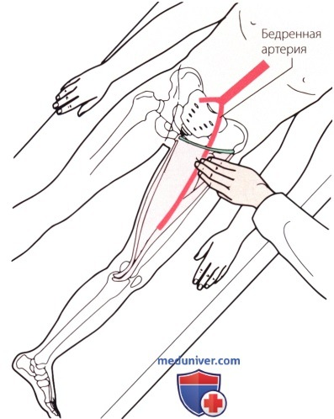
Физикальное обследование
Пальпация бедренных артерий ослаблена либо отсутствует (может быть нормальной у новорожденных с большим ОАП).
Измерение давления на верхних и нижних конечностях
(наличие градиента более 20мм рт.ст.),
с определением лодыжечно-плечевого индекса (ЛПИ)
(норма 0.9-1.35).
)
Рисунок: https://meduniver.com/Medical/travmi/palpacia_tazobedrennogo_sustava_speredi.html
https://abisystem.ru/abi_system_100_integral_cardiovascular_scrining

Slide 11
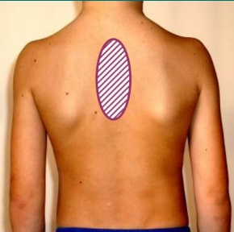

Физикальное обследование
Небольшой систолический шум слева от грудины, проводящийся в межлопаточную область (более выраженная шумовая картина при сочетании с ОАП и ДМЖП).
Для прослушивания: https://www.youtube.com/shorts/6xYb5a0kWLA
Рисунок: https://www.provrach.ru/article/12310-auskultaciya-serdca-u-detej-20-m07-29

Slide 12
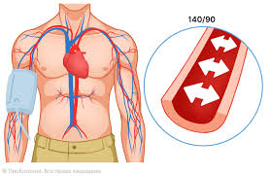
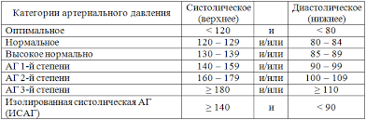
Артериальная гипертензия
Рисунок: https://okohbvl.ru/ru/arterialnaya-gipertenziya
https://konoshskayacrb.ru/patients/informatsiya-dlya-naseleniya/335-arterialnaya-gipertenziya-gipertoniya-ag.html

Slide 13
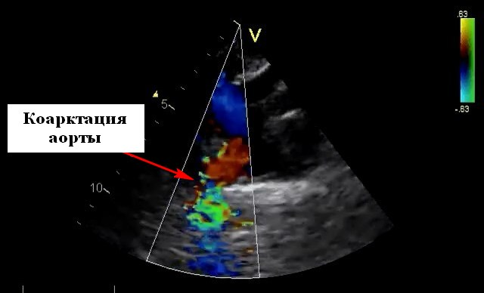
ЭХО-картина при коарктации аорты
Позиции:
высокая левая парастернальная позиция, с боковым углом сканирования в сторону левого плеча, так называемый проточно-коарктационный вид
супрастернальный вид используются для допплеровского измерения кровотока
Рисунок: https://alfa-med.su/article/ekhokardiografiya-koarktaciya-aorty

Slide 14
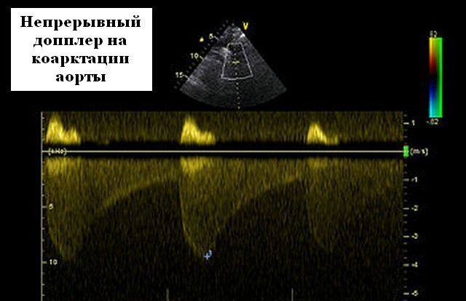
ЭХО-картина при коарктации аорты
Градиент системного давления должен вычисляться только с расширенному уравнению Бернулли.
При тяжелых коарктациях, существует градиент между систолическим и диастолическое давление по обе стороны стеноза.
Это приводит к классической пилообразной модели спектра сигнала от потока на непрерывноволновой допплерографии
Рисунок: https://alfa-med.su/article/ekhokardiografiya-koarktaciya-aorty

Slide 15
Виды хирургической коррекции:
резекция коарктации аорты с формированием анастомоза «конец в конец», либо «конец в бок»
резекция коарктации аорты с формированием анастомоза «конец в конец» на протяжении
истмопластика синтетической заплатой
резекция коарктации с протезированием грудной аорты
истмопластика лоскутом левой подключичной артерии
аорто-аортальное шунтирование
Клинический протокол диагностики и лечения «Коарктация аорты у детей» от «18» апреля 2019 года, №62

Slide 16
Интервенционные методы лечения
Градиент давления >20 мм рт.ст. (класс 1, УД – С).
Градиент давления >20 мм рт.ст., при наличии визуальных анатомических доказательств, отображающих сужение с радиологическими доказательствами наличия коллатерального кровотока (класс 1, УД – С).
Выбор чрескожного интервенционного вмешательства вместо хирургической коррекции должен быть определен консилиумом детского кардиолога, интервенционного кардиолога и хирурга (класс 1, УД – С).
Чрескожное интервенционное вмешательство показано при рекоарктации с градиентом более 20 мм рт.ст. (класс 1, УД – В).
Баллонная дилатация с установкой стентграфта или хирургическая коррекция у детей с возрастом >6 месяцев.
Баллонная дилатация и стентирование может рассматриваться в качестве способа лечения у детей в возрасте >10 лет (класс IIb).
Плановое стентирование аорты может рассматриваться у детей в возрасте <10 лет при установке стентграфта с изменяемым диаметром стента.
Клинический протокол диагностики и лечения «Коарктация аорты у детей» от «18» апреля 2019 года, №62

Slide 17
Прогноз
Естественное течение коарктации аорты определяется вариантом сужения аорты, наличием других ВПС и в целом имеет крайне неблагоприятный прогноз.
При отсутствии кардиохирургической помощи 40-55% больных погибает на первом году жизни.
При своевременном хирургическом лечении коарктации аорты хороших отдаленных результатов удается достичь у 80-95% больных, особенно если операция проведена в возрасте до 10 лет.

Slide 18
Использованная литература:
1. Клинический протокол диагностики и лечения «Коарктация аорты у детей» №62, от 18 апреля 2019
2. «Электрокардиограмма: анализ и интерпретация» А.В. Струтынский, 2023
3.«Клиническая анатомия сердца» И.И.Каган, 2018
4. «Врожденные пороки сердца» А.С.Шарыкин, 2009
5. https://mrtadresa.spb.ru/diagnostika-koronarnoj-nedostatochnosti-v-spb
6. https://alfa-med.su/article/ekhokardiografiya-koarktaciya-aorty
7. https://www.pirogov-center.ru/specialist/diseases/

Slide 19


